Slide 1

আজকের ক্লাসে
শুভেচ্ছা সবাইকে

Slide 2
পরিচিতি
সাজু প্রসাদ গুপ্ত
সহকারী শিক্ষক
ফুলবাড়ি বাংলা সরকারি প্রাথমিক বিদ্যালয়
ফুলবাড়ি দিনাজপুর
শ্রেণিঃতৃতীয়
বিষয়ঃবাংলাদেশ ও বিশ্ব পরিচয়
অধ্যায়ঃ ১২(বার)
পাঠ শিরোনামঃবাংলাদেশের জনসংখ্যা
পাঠ্যাংশঃজনসংখ্যা ও পরিবার
সময়ঃ৪০ মিনিট

Slide 3
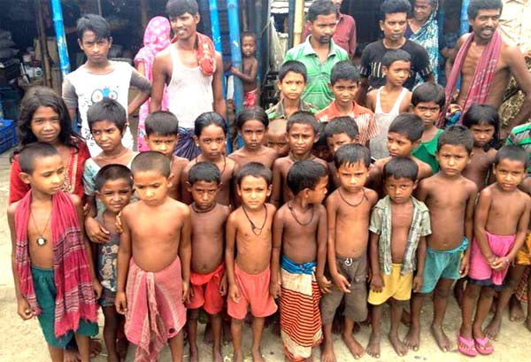
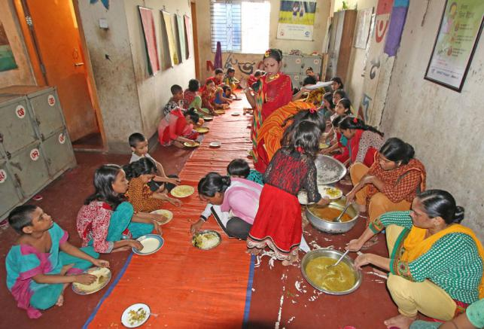
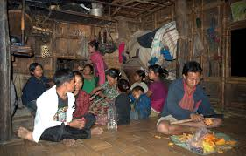
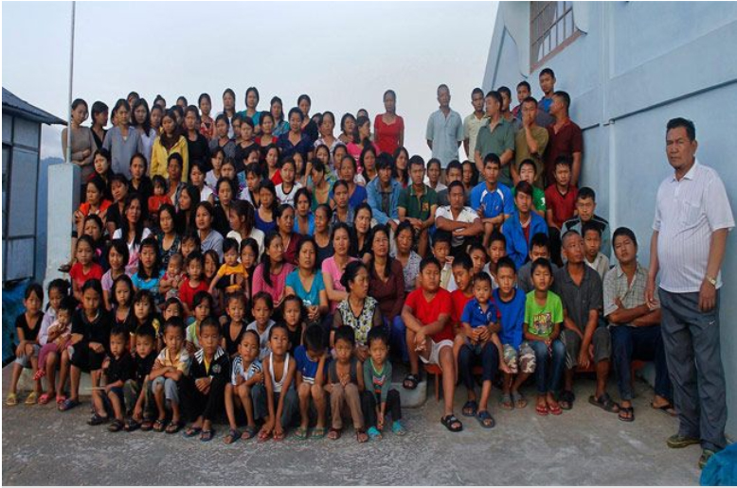
নিচের চিত্রগুলো লক্ষ্য করঃ
ছবিগুলো দেখে তোমাদের কি মনে হল?
ছবিতে কি কি দেখলে?
আজকের পাঠ কি হতে পারে বলত?

Slide 4
নিচের চিত্রগুলো লক্ষ্য করঃ
ছবিগুলো দেখে তোমাদের কি মনে হল?
ছবিতে কি কি দেখলে?
আজকের পাঠ কি হতে পারে বলত?

Slide 6
আজকের পাঠ
জনসংখ্যা ও পরিবার

Slide 7
শিখনফলঃ
বড় পরিবারের অসুবিধাগুলো কি কি তা বলে পারবে।

Slide 8
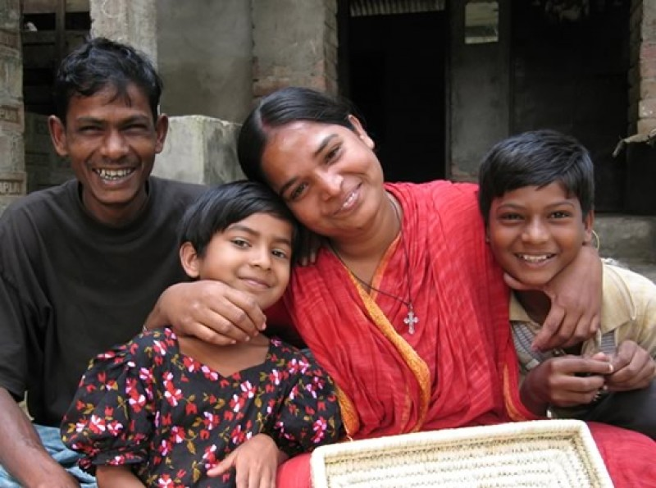
নিচের চিত্র দুটি ভাল করে লক্ষ্য করঃ
এবার তুমি বলত তোমার পরিবারে তোমরা কত জন?
পরিবারে লোকসংখ্যা বেশি হলে কি হতে পারে?

Slide 9
বাড়িতে থাকার যথেষ্ট স্থান পাওয়া যায় না
প্রয়োজনীয় পোষাক পায় না
যথেষ্ট পরিমান বই-খাতা পায় না
বড় পরিবারের
অসুবিধা
পুষ্টিকর খাবার পায় না
পরিবেশ দূষিত হয়
প্রয়োজনীয় ঘরের অভাব
ময়লা আবর্জনা বেশি হয়
ঘুমানো বা বিশ্রামের জায়গার অভাব দেখা যায়

Slide 10
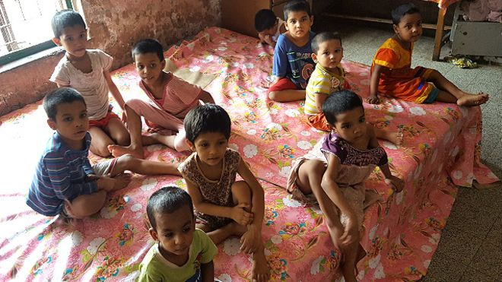
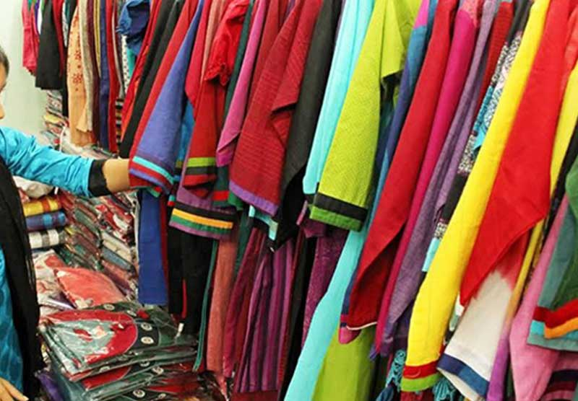
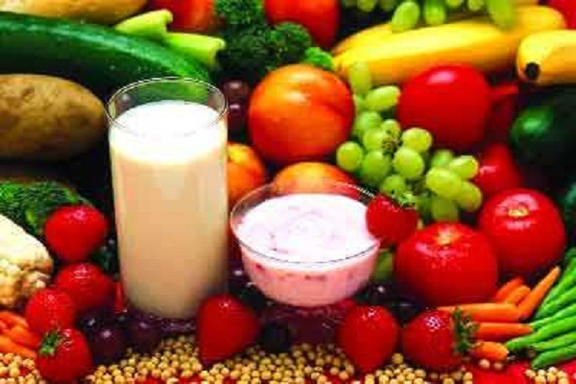
প্রয়োজনীয় ঘরের অভাব
ঘুমানো বা বিশ্রামের জায়গার অভাব দেখা যায়
প্রয়োজনীয় পোষাক পায় না
পুষ্টিকর খাবার পায় না

Slide 11
একক কাজ
বড় পরিবারে কি কি অসুবিধা হয় বল?

Slide 12
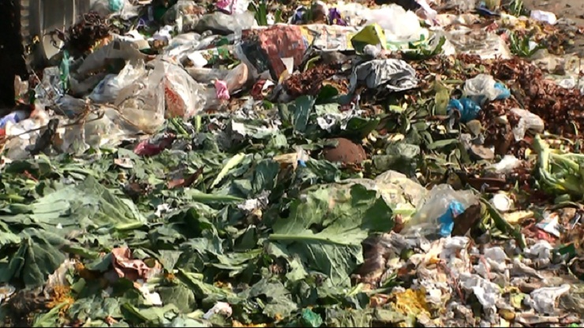
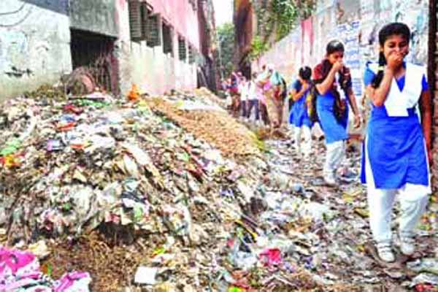
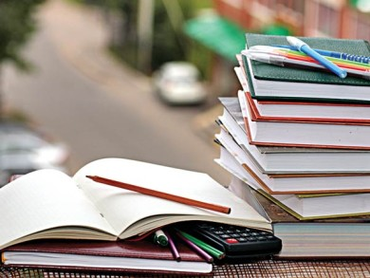
পরিবেশ দূষিত হয়
ময়লা আবর্জনা বেশি হয়
যথেষ্ট পরিমান বই-খাতা পায় না

Slide 13
জোড়ায় কাজ
বড় পরিবারের ভাল ও মন্দ দিক গুলো নিচের ছকে লেখঃ
ভাল দিক
মন্দ দিক

Slide 14
দলে কাজ
বড় পরিবারের অসুবিধাগুলো নিয়ে একটি পোষ্টার তৈরী কর।

Slide 15
বইয়ের সাথে সংযোগ সাধন

Slide 16
মূল্যায়ন
পরিবার বড় হলে কি কি আসুবিধা হয় ৩টি বাক্যে লেখ।

Slide 17
বাড়ির কাজ
তোমার দেখা বড় পরিবারের অসুবিধাগুলো ৫টি বাক্যে লিখে আনবে।

Slide 18
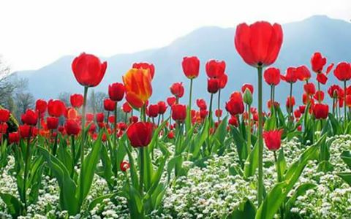
ধন্যবাদ
সকলকে

